Slide 1
Finanční řízení v NNO
Jakub Pejcal (jakub.pejcal@econ.muni.cz)
Marie Hladká (hladka@mail.muni.cz)
Centrum pro výzkum neziskového sektoru

Slide 2
Obsah cvičení
Reflexe znalostí
  finanční účetnictví
  finanční řízení
  finanční analýza
„praxe ekonoma“
  obecně
  co se ví?
zadání úkolu
NNO v sociálních službách
„vlastní praxe ekonoma“

Slide 3
Reflexe znalostí – finanční účetnictví
Finanční účetnictví
  informační systém poskytující základní informace o stavu a tocích majetku účetní jednotky
  funkce: evidenční / analyticko-vyhodnocovací / kontrolní
  uživatelé: interní vs. externí
  formy: jednoduché vs. podvojné (zjednodušený rozsah vs. úplný rozsah)
  postup: na základě účetních dokladů prováděny účetní zápisy … na konci účetního období skutečnost shrnuta v rámci účetní závěrky (rozvaha, výkaz zisků a ztrát)

Slide 4
Reflexe znalostí – finanční řízení a jeho složky
Finanční řízení
  cíl: zaměřit se na veškeré ekonomické vazby organizace, tak aby organizace mohla naplňovat smysl své existence bez toho, aniž by byla ohrožena její finanční stabilita
  aktivity: finanční plánování / rozhodování / operativní řízení / analýza / kontrola
  Finanční analýza
  pomáhá z dostupných účetních dat získat dodatečné informace např. pro posouzení finančního zdraví organizace
  základní etapy: zjištění základních charakteristik / určení odchylek od standardů / podrobnější analýza zvolených oblastí / identifikace příčin nežádoucího stavu
  metodický aparát: poměrová analýza / horizontální analýza / vertikální analýza / soustavy ukazatelů / bonitní-bankrotní modely

Slide 5
“praxe ekonoma”
jak vypadá úspěšná NNO?
jak lze úspěch NNO měřit?
jak vypadá ekonomický úspěch v NNO?
jak lze ekonomický úspěch NNO měřit?
co pro měření ekonomického využijete?
co a proč budete sledovat v: absolutních veličinách?
poměrových veličinách?
rozdílových veličinách?

Slide 6
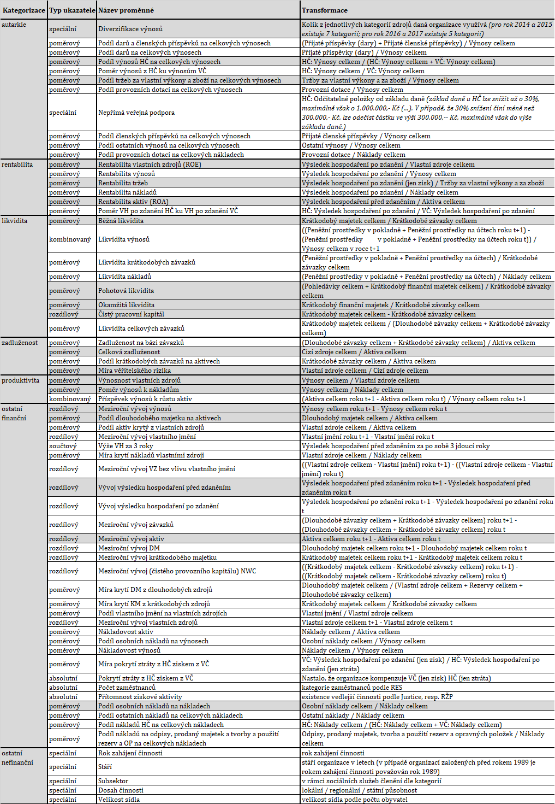
Co se ví?
autarkie (soběstačnost) = naznačuje nezávislost, do jaké míry organizace umí pokrývat náklady v hlavní činnosti, do jaké míry má diverzifikované své zdroje apod.
rentabilita (výnosnost) = uvažující výnosnost vloženého kapitálu do aktivit organizace.
likvidita = ukazatele platební schopnosti - srovnávají objem toho, co má organizace platit s tím, čím to zaplatit může.
zadluženost = znázorňující poměr (vztah) mezi vlastními a cizími zdroji (hrozby zadlužování).
produktivita (výkonnost = zachycují produkční schopnost a výkonnost organizace v provázanosti na zdroje tvorby výnosu (práce).
ostatní finanční a nefinanční proměnné (např. stáří, sídlo a sub/sektor…)

Slide 7
Co se ví: AUTARKIE
Diverzifikace zdrojů:
Kolik z jednotlivých kategorií zdrojů daná organizace využívá
(pro rok 2014 a 2015 existuje 7 kategorií; pro rok 2016 a 2017 existuje 5 kategorií)
Podíl výnosů HČ na celkových výnosech (celkem):
HČ: Výnosy celkem / (HČ: Výnosy celkem + VČ: Výnosy celkem)
Podíl tržeb za vlastní výkony a za zboží na celkových výnosech (hlavní činnost):
Tržby za vlastní výkony a za zboží / Výnosy celkem

Slide 8
Co se ví: RENTABILITA
Rentabilita aktiv (ROA) (hlavní činnost):
Výsledek hospodaření před zdaněním / Aktiva celkem
Rentabilita vlastních zdrojů (ROE) (hlavní činnost):
Výsledek hospodaření po zdanění / Vlastní zdroje celkem
Rentabilita tržeb (hlavní činnost):
Výsledek hospodaření po zdanění (jen zisk) / Tržby za vlastní výkony a za zboží

Slide 9
Co se ví: LIKVIDITA
Běžná likvidita:
Krátkodobý majetek celkem / Krátkodobé závazky celkem
Pohotová likvidita:
(Pohledávky celkem + Krátkodobý finanční majetek celkem) / Krátkodobé závazky celkem
Okamžitá likvidita:
Krátkodobý finanční majetek / Krátkodobé závazky celkem
Čistý pracovní kapitál (NWC):
Krátkodobý majetek celkem - Krátkodobé závazky celkem

Slide 10
Co se ví: ZADLUŽENOST
Celková zadluženost:
Cizí zdroje celkem / Aktiva celkem
Míra věřitelského rizika:
Vlastní zdroje celkem / Cizí zdroje celkem

Slide 11
Co se ví: PRODUKTIVITA
Poměr výnosů k nákladům (hlavní činnost):
Výnosy celkem / Vlastní zdroje celkem
Výnosnost vlastních zdrojů (hlavní činnost):
Výnosy celkem / Náklady celkem

Slide 12
Co se ví: OSTATNÍ FINANČNÍ (poměrové)
Podíl dlouhodobého majetku na aktivech:
Dlouhodobý majetek celkem / Aktiva celkem
Podíl osobních nákladů na nákladech celkem (hlavní činnost):
Osobní náklady celkem / Náklady celkem

Slide 13
Co se ví: OSTATNÍ FINANČNÍ (rozdílové a absolutní)
Meziroční vývoj výnosů (hlavní činnost):
Výnosy celkem roku t+1 - Výnosy celkem roku t
Meziroční vývoj výsledku hospodaření před zdaněním (hlavní činnost):
Výsledek hospodaření před zdaněním roku t+1 - Výsledek hospodaření před zdaněním roku t
Meziroční vývoj aktiv
Aktiva celkem roku t+1 - Aktiva celkem roku t

Slide 14
Zadání úkolu
cíle: 1) přiblížit ekonomickou a účetní praxi NNO aktivních v sociálních službách
2) přiblížit praxi finančního řízení (využití poměrových ukazatelů) na daných NNO
naplnění: samostatnou prací spočívající v průzkumu účetních závěrek předem určených NNO a v interpretaci základních ukazatelů finanční analýzy
konkrétněji:
  zvolte si jednu z nabízených NNO,
  prostudujte a interpretujte zvolené ukazatele,
  sepište do dokumentu max. 2 A4 délky

Slide 15
NNO v sociálních službách (2019)
kraj | rozložení služeb NNO
Hlavní město Praha | 12,25%
Jihočeský | 6,91%
Jihomoravský | 7,80%
Karlovarský | 3,34%
Královéhradecký | 6,22%
Liberecký | 5,10%
Moravskoslezský | 10,30%
Olomoucký | 5,24%
Pardubický | 5,52%
Plzeňský | 5,10%
Středočeský | 13,50%
Ústecký | 9,23%
Vysočina | 5,20%
Zlínský | 4,27%
právní forma | počet NNO | počet zajišťovaných služeb
CNS, ECPO | 179 | 8,31%
Nadace, Nadační fond | 2 | 0,09%
Obecně prospěšná společnost, Ústav | 483 | 22,41%
Spolek, Občanské sdružení | 337 | 15,64%
Pobočný spolek, Organizační jednotka občanského sdružení | 44 | 2,04%
 | 1045 | 48,49%

Slide 16
NNO v sociálních službách (2019)
jací a kde jsou NNO poskytovatelé sociálních služeb?
mladší 1 roku | 0,77%
od 1 do 5 let stáří | 7,85%
od 5 do 10 let stáří | 14,66%
od 10 do 15 let stáří | 17,91%
od 15 do 20 let stáří | 23,56%
od 20 do 25 let stáří | 16,67%
starší 25 let | 18,58%

Slide 17
O kom je řeč?
Diakonie ČCE – středisko v Brně
Demosthenes, o. p. s.
Diecézní charita Brno
Oblastní spolek českého červeného kříže Blansko
Krizové centrum Ostrava, z. s.
Člověk v tísni, o. p. s.
FOKUS Vysočina, z. ú.
=> velcí neziskoví hráči v sociálních službách

Slide 18
Jak to všechno vychází (organizace)?
Jak k tomu tedy přistoupit:
1) stáhněte si do svého počítače soubor „financni_analyza_data.xls“
(v IS => Studijní materiály => Učební materiály => „financni_analyza_data.xls“)
2) zvolte si jednu z nabízených organizací
3) na základě porovnání v čase (2014 až 2017) i sektoru (všechny NNO v sektoru sociálních služeb) zvažte výsledky jednotlivých ukazatelů finanční analýzy pro Vámi zvolenou organizaci, interpretujte…
4) své „hodnocení“sepište do samostatného dokumentu v podobě max. 2 A4
(jak to vychází, nač by se organizace měla soustředit pro zachování svého „finančního zdraví“ atd.)
5) dokument odevzdejte do příslušné odevzdávárny T6/…

Slide 19
Jak to všechno vychází (sektor)?
minimum
průměr
medián
maximum
směrodatná odchylka
„pás“ směrodatné odchylky
počet nenulových buněk
počet nulových buněk

Slide 20
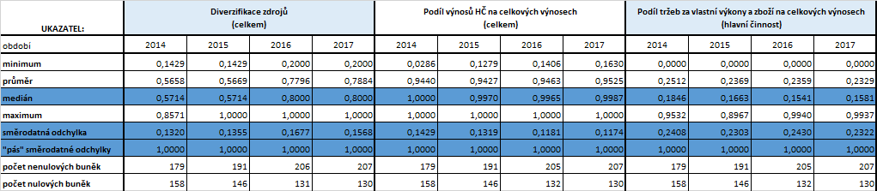
Jak to všechno vychází: AUTARKIE
Diverzifikace zdrojů:
Kolik z jednotlivých kategorií zdrojů daná organizace využívá (pro rok 2014-15: 7 kategorií; pro rok 2016-17: 5 kategorií)
Podíl výnosů HČ na celkových výnosech (celkem):
HČ: Výnosy celkem / (HČ: Výnosy celkem + VČ: Výnosy celkem)
Podíl tržeb za vlastní výkony a za zboží na celkových výnosech (hlavní činnost):
Tržby za vlastní výkony a za zboží / Výnosy celkem

Slide 21
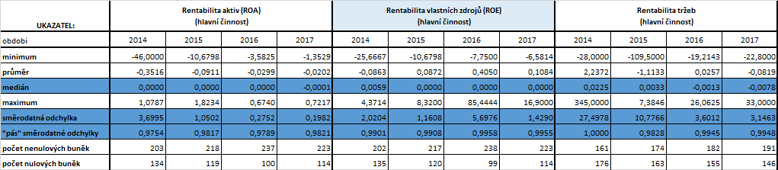
Jak to všechno vychází: RENTABILITA
Rentabilita aktiv (ROA) (hlavní činnost):
Výsledek hospodaření před zdaněním / Aktiva celkem
Rentabilita vlastních zdrojů (ROE) (hlavní činnost):
Výsledek hospodaření po zdanění / Vlastní zdroje celkem
Rentabilita tržeb (hlavní činnost):
Výsledek hospodaření po zdanění (jen zisk) / Tržby za vlastní výkony a za zboží

Slide 22
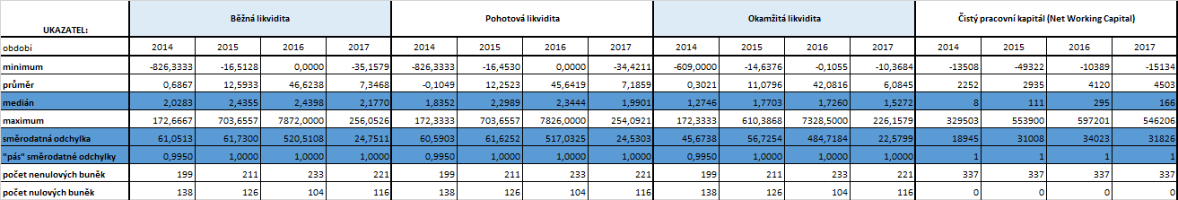
Jak to všechno vychází: LIKVIDITA
Běžná likvidita:
Krátkodobý majetek celkem / Krátkodobé závazky celkem
Pohotová likvidita:
(Pohledávky celkem + Krátkodobý finanční majetek celkem) / Krátkodobé závazky celkem
Okamžitá likvidita: Krátkodobý finanční majetek / Krátkodobé závazky celkem
Čistý pracovní kapitál (NWC): Krátkodobý majetek celkem - Krátkodobé závazky celkem

Slide 23
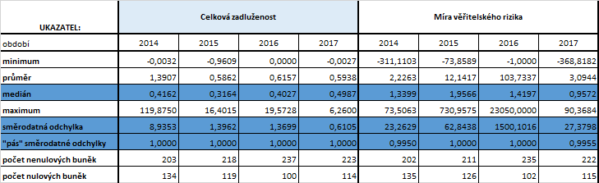
Jak to všechno vychází: ZADLUŽENOST
Celková zadluženost:
Cizí zdroje celkem / Aktiva celkem
Míra věřitelského rizika:
Vlastní zdroje celkem / Cizí zdroje celkem

Slide 24
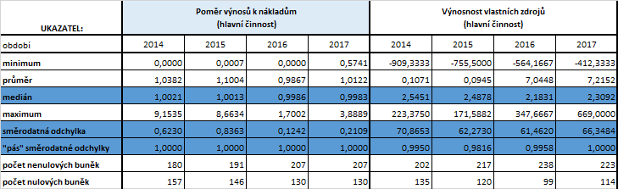
Jak to všechno vychází: PRODUKTIVITA
Poměr výnosů k nákladům (hlavní činnost):
Výnosy celkem / Náklady celkem
Výnosnost vlastních zdrojů (hlavní činnost):
Výnosy celkem / Vlastní zdroje celkem

Slide 25
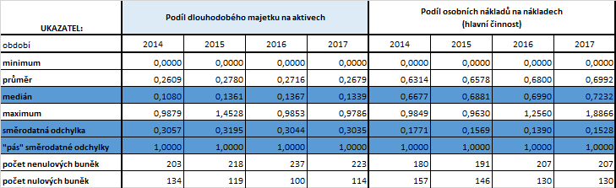
Jak to všechno vychází: OSTATNÍ FINANČNÍ (poměrové)
Podíl dlouhodobého majetku na aktivech:
Dlouhodobý majetek celkem / Aktiva celkem
Podíl osobních nákladů na nákladech celkem (hlavní činnost):
Osobní náklady celkem / Náklady celkem

Slide 26
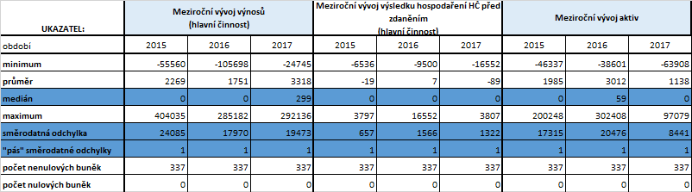
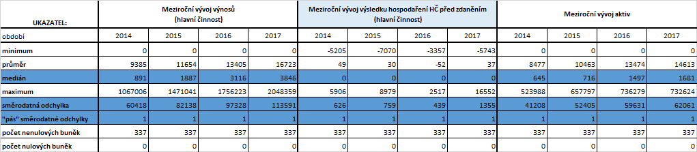
Jak to všechno vychází: OSTATNÍ FINANČNÍ (rozdílové a absolutní)
Meziroční vývoj výnosů (hlavní činnost): Výnosy celkem roku t+1 - Výnosy celkem roku t
Meziroční vývoj výsledku hospodaření před zdaněním (hlavní činnost): VH před zd. roku t+1 – VH před zd. roku t
Meziroční vývoj aktiv: Aktiva celkem roku t+1 - Aktiva celkem roku t

Slide 27
Komentář závěrem…
  „Představené ukazatele je nezbytné hodnotit komplexně na základě detailní znalosti jednotlivých organizací. Prostřednictvím finanční analýzy je nezbytné posoudit co nejvíce oblastí hospodaření dané organizace a zjistit tak, kde jsou slabé a silné stránky. Silné stránky je nezbytné dále posilovat. Slabé stránky je nezbytné naopak eliminovat. Výstup finanční analýzy je v podstatě mapou rizik, která subjektu naznačuje, na co se má subjekt soustředit… výsledky nelze generalizovat. Pro řízení jednotlivé organizace je nezbytné mít určité zkušenosti, znalosti a někdy i prostý a jednoduchý instinkt a cit.“

